Slide 1


Slide 2


Slide 3

Énergie recherchée :
Électricité et gaz
Type de site :
Commerce de proximité
Contrat actuel :
Oui, à renouveler
Date d'échéance du contrat :
15/03/2027
Consommation annuelle :
5 000 à 20 000 kWh
Puissance souscrite :
9 à 18 kVA
Nombre de sites : 1 site
Échéance du projet : Sous 3 mois
Disponibilité pour un appel : le matin
Heure de préférence (HH:MM) : 10:00
Entreprise : BOULANGERIE DES CHARMES
Siret : 84123906500018
Activité : (Fabrication de pain et de
pâtisserie)
Contact : M. Lefèvre
Adresse : 12 place du Marché
Ville : Tours
Code Postal : 37000
Tél :
Mail :

Slide 4
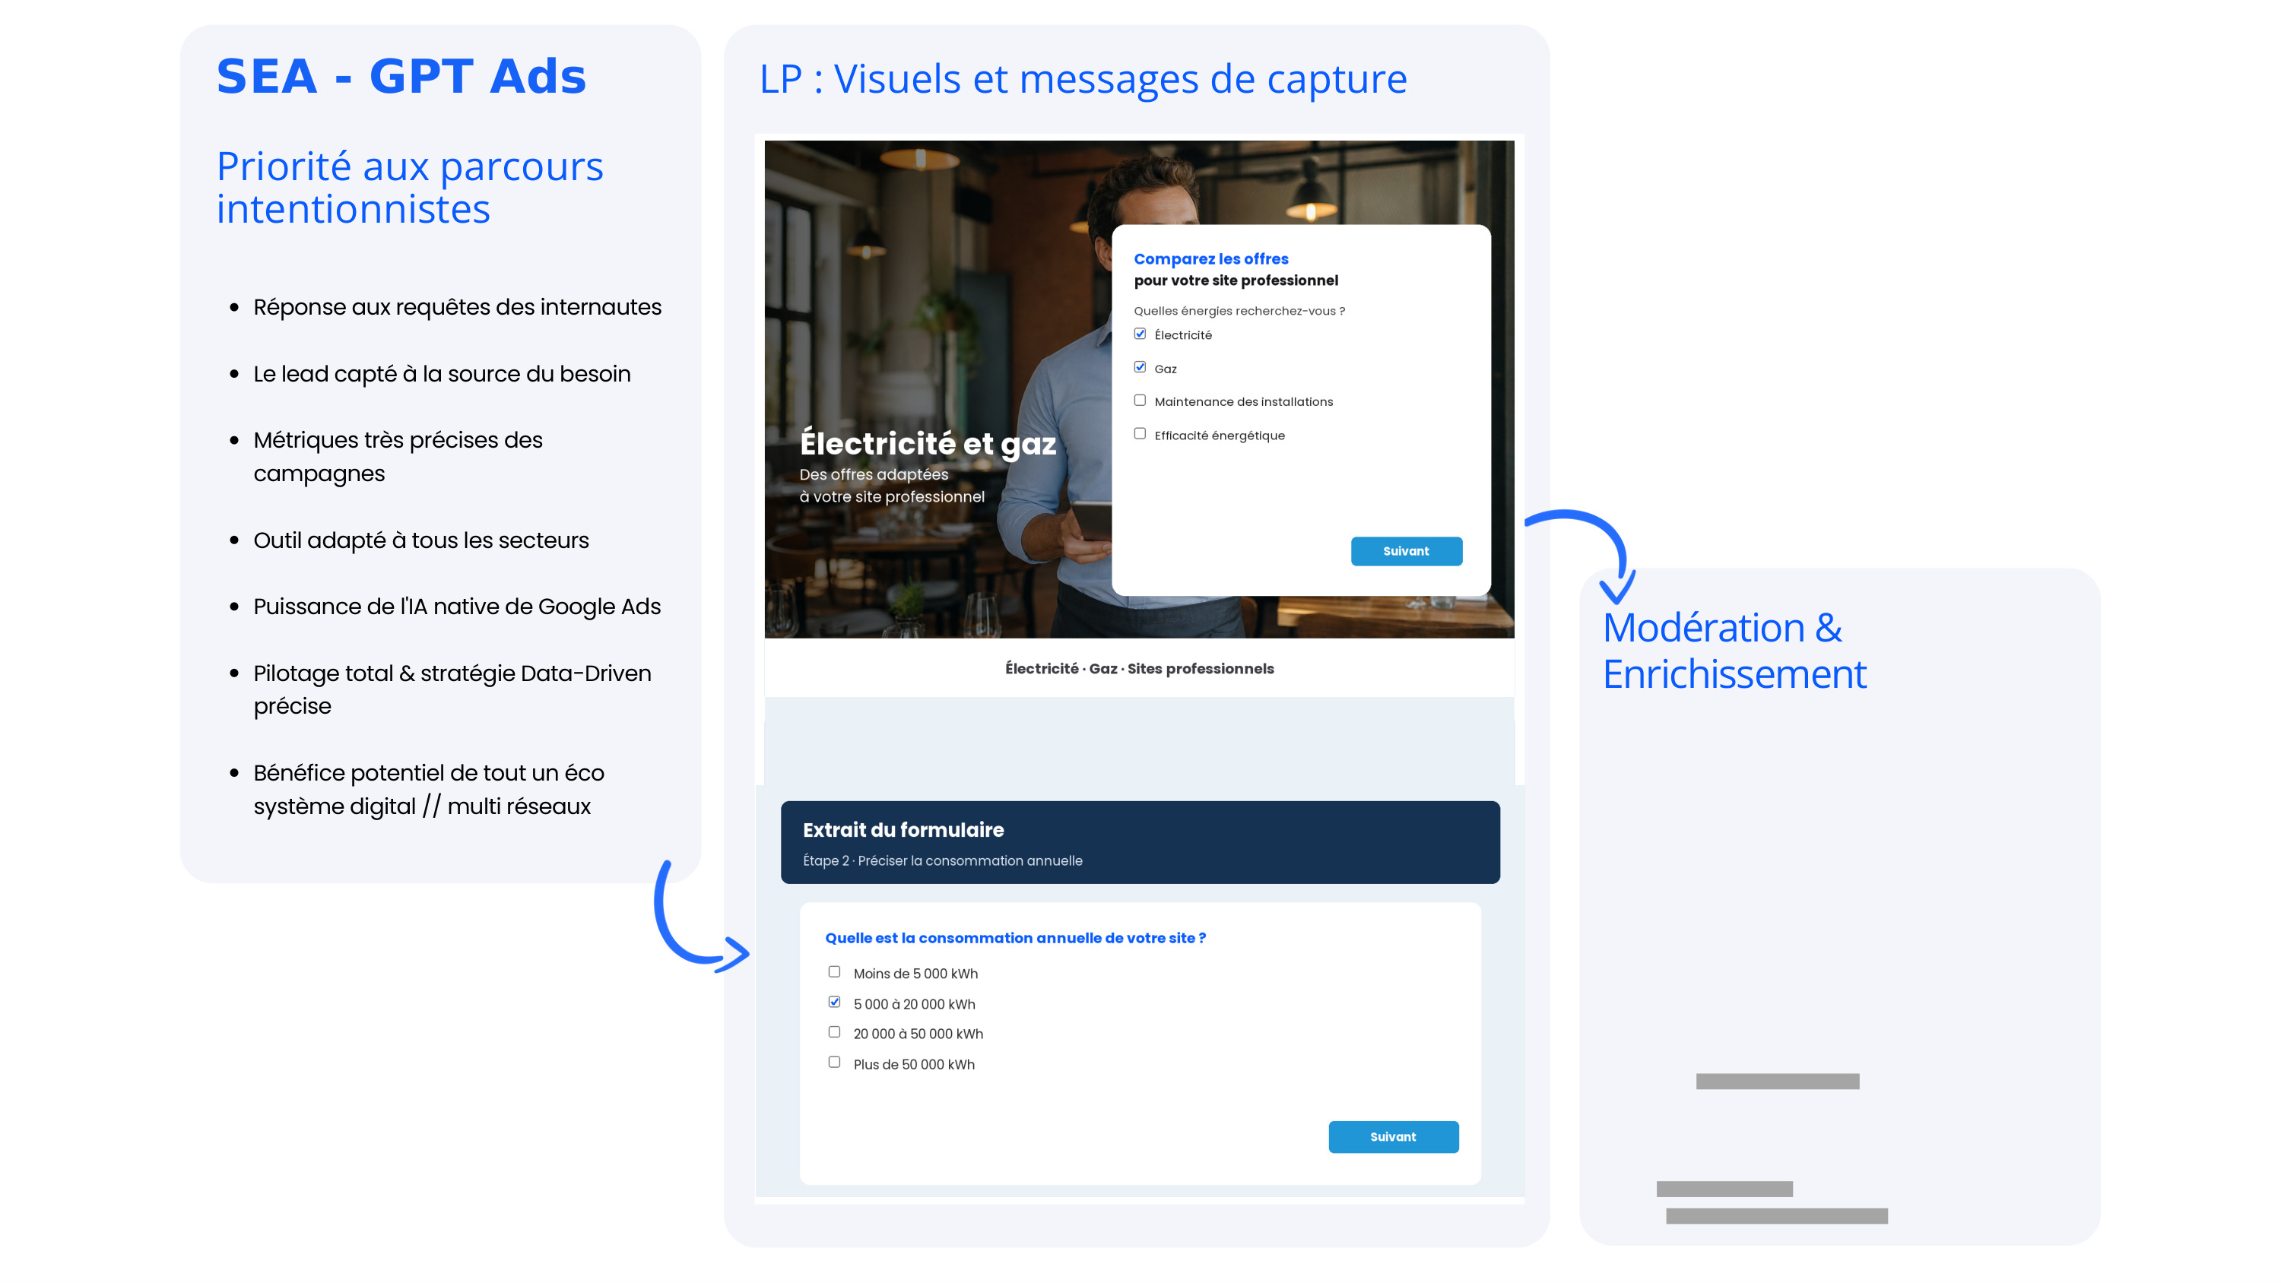
Énergie recherchée :
Électricité et gaz
Nombre de sites :
1 site
Échéance du projet :
Sous 3 mois
Entreprise : BOULANGERIE DES CHARMES
Siret : 84123906500018
Activité : (Boulangerie et pâtisserie
artisanale, fabrication de pain et de
viennoiseries)
Contact :
Adresse : 12 place du Marché
Ville : Tours
Code postal : 37 000
Tél :
Mail :

Slide 5
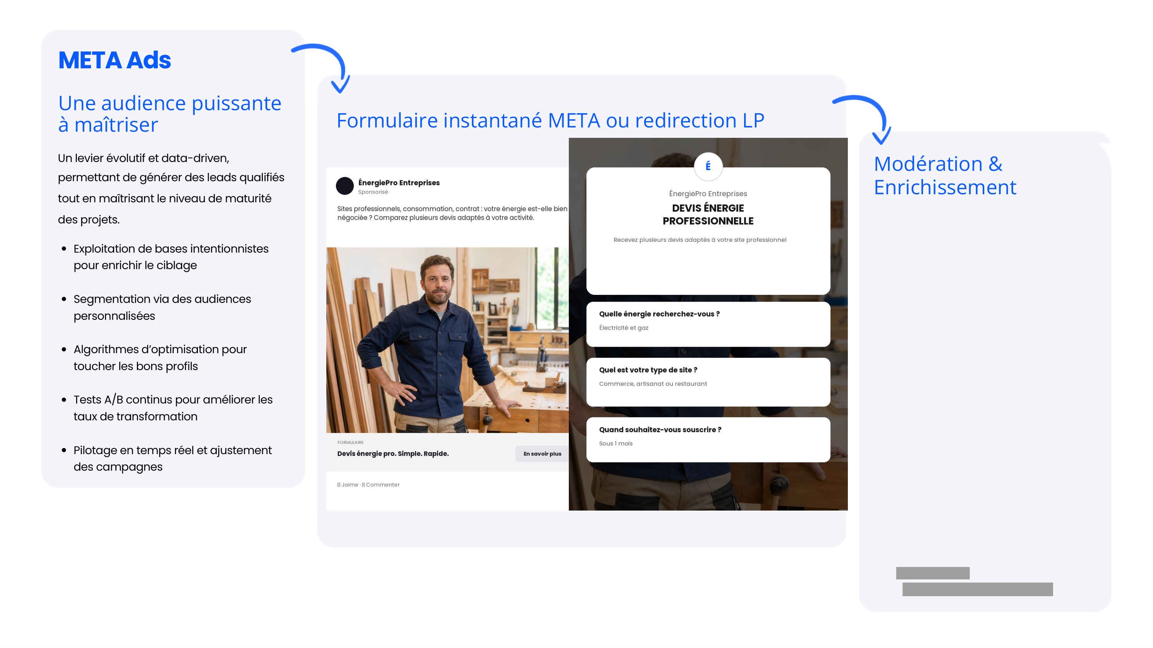
Énergie recherchée :
Électricité et gaz
Type de site :
Atelier artisanal
Contrat actuel : Oui, à renouveler
Date d'échéance du contrat : 31/12/2026
Consommation annuelle :
5 000 à 20 000 kWh
Puissance souscrite : 9 à 18 kVA
Nombre de sites : 1 site
Échéance du projet : Sous 1 mois
Disponibilité pour un appel : le matin
Heure de préférence (HH:MM) : 10:00
Entreprise : MENUISERIE DES TILLEULS
Siret : 83012945700026
Activité : (Fabrication de menuiseries
en bois pour le bâtiment)
Contact : M. Girard
Adresse : 27 avenue du Général Leclerc
Ville : Toulouse
Code Postal : 31000
Tél :
Mail :

Slide 6
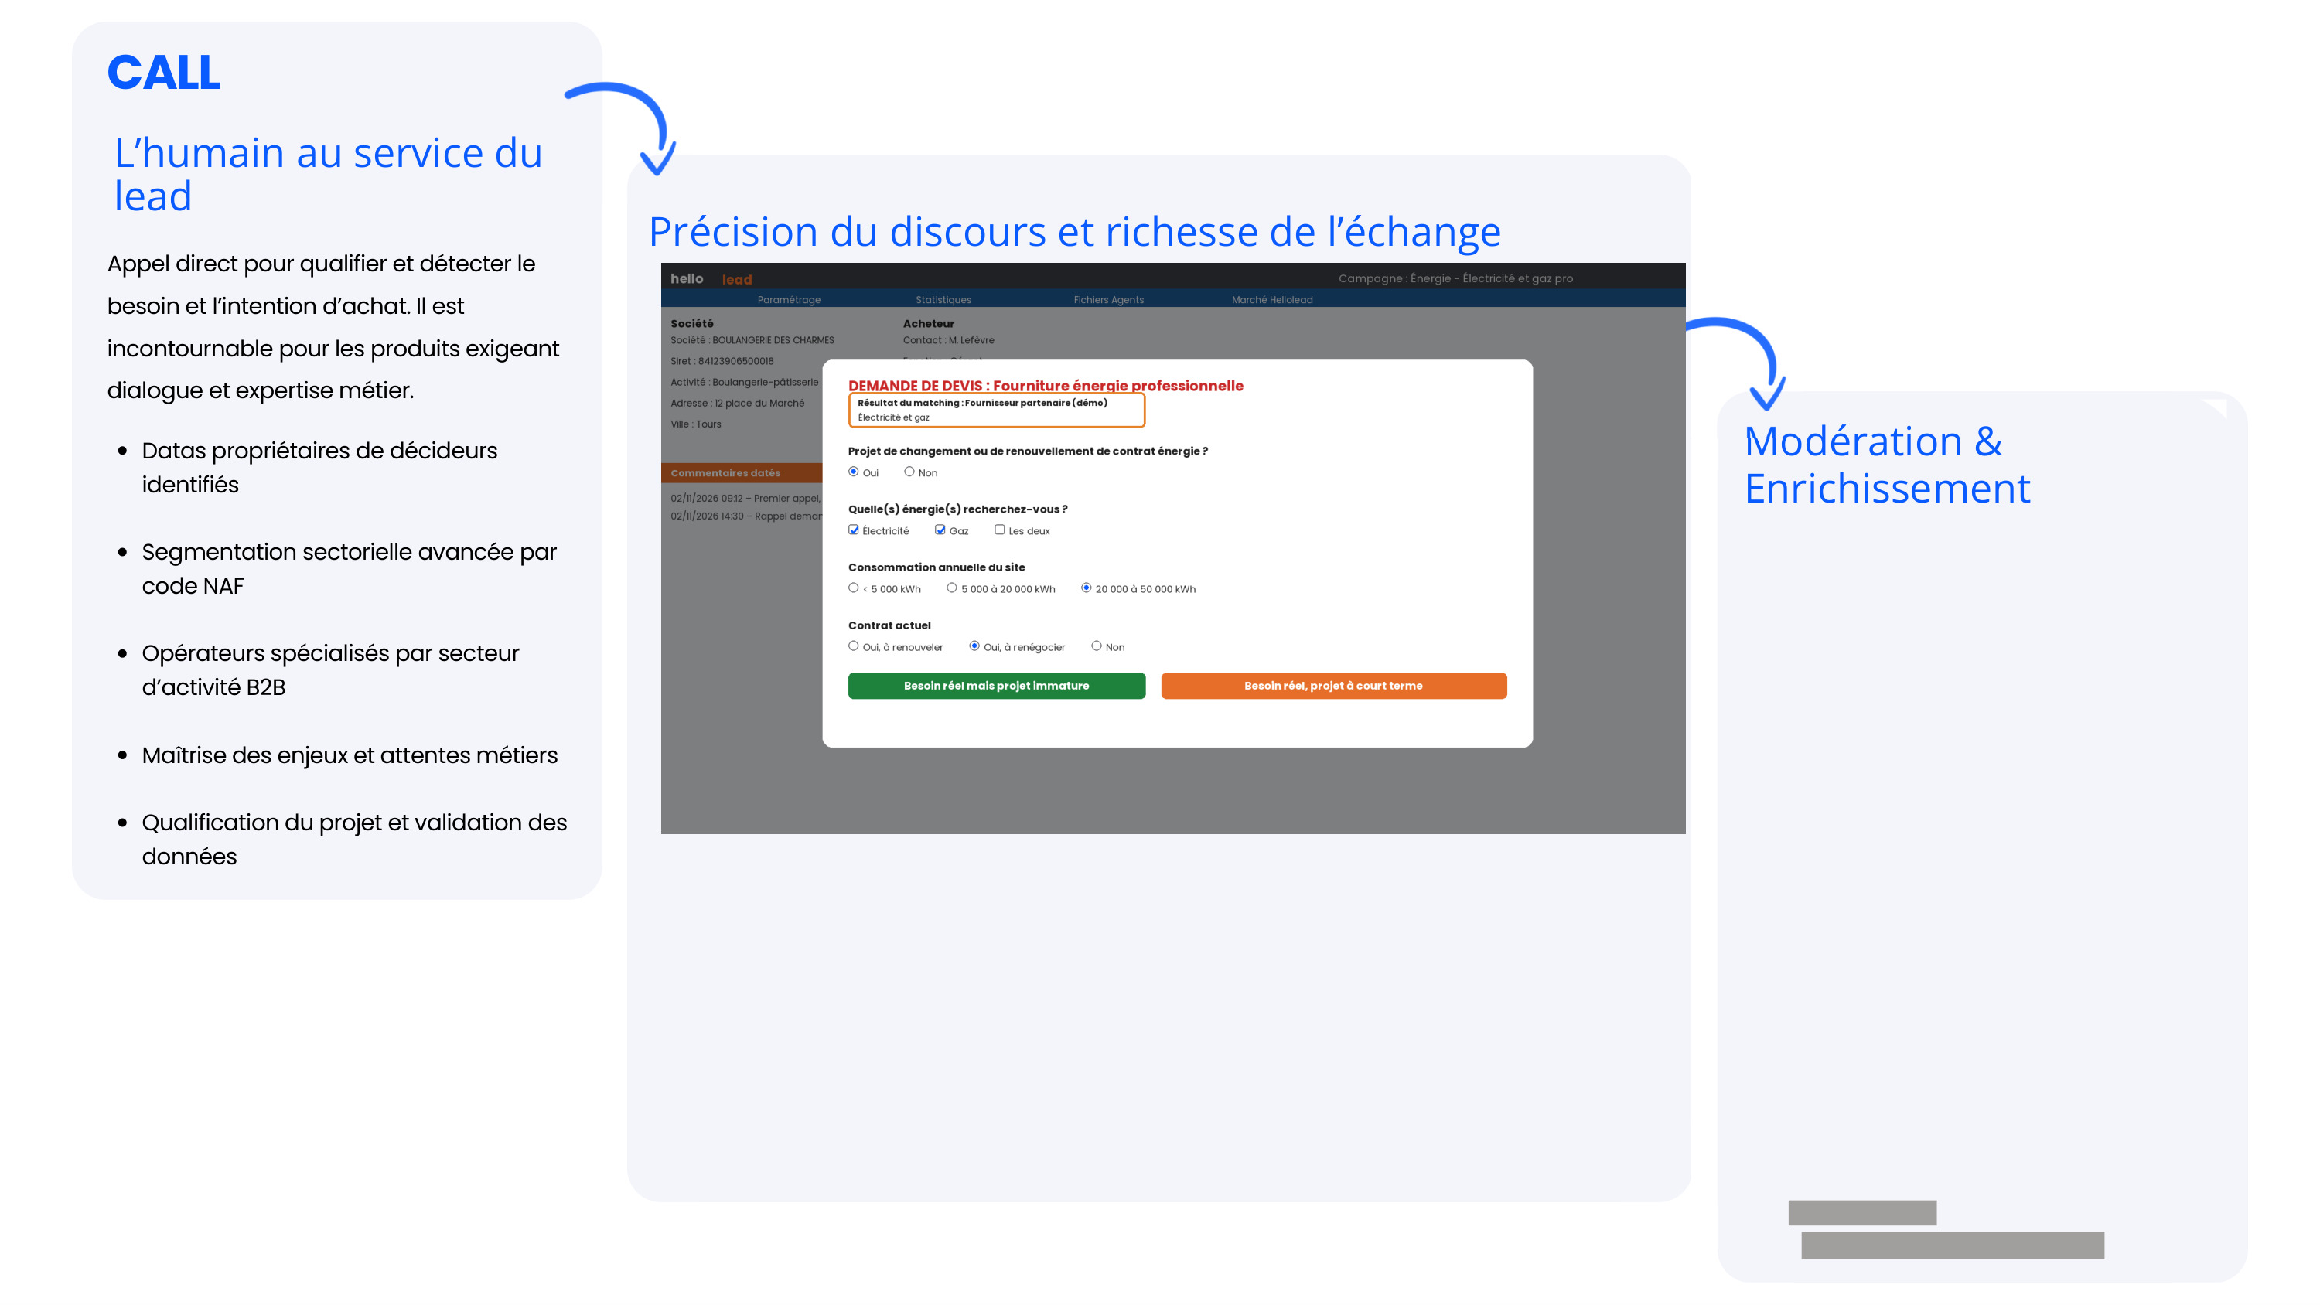
Énergie recherchée : Électricité et gaz
Type de site : Atelier
Contrat actuel : Oui, à renégocier
Date d'échéance du contrat : 01/01/2027
Consommation annuelle :
20 000 à 50 000 kWh
Puissance souscrite : 18 à 36 kVA
Nombre de sites : 2 sites
Échéance du projet : Sous 3 mois
Disponibilité pour un appel : l'après-midi
Heure de préférence (HH:MM) : 15:30
Entreprise : ÉLEC SERVICES 84
Siret : 90886739300013
Activité : (Travaux d'installation électrique
dans les bâtiments)
Contact : Mme Lecuru
Adresse : 14 rue des Artisans
Ville : Lille
Code Postal : 59000
Tél :
Mail :

Slide 7

Objectif(s) du projet :
Comparer les offres du marché
Consommation annuelle :
20 000 à 50 000 kWh
Puissance souscrite :
18 à 36 kVA
Statut professionnel :
Gérant de commerce
Contrat actuel : Oui, à renouveler
Échéance du projet : Sous 3 mois
Disponibilité de l'acheteur pour un appel :
le soir
Heure de préférence (HH:MM) : 18:30
Entreprise : PÂTISSERIE LE FOURNIL
Siret : 39284567100045
Activité : (Fabrication de pain et de
pâtisserie fraîche,
vente en magasin)
Contact : Mme Dubois
Adresse : 18 rue du Port
Ville : Bordeaux
Code Postal : 33000
Tél :
Mail :

Slide 8
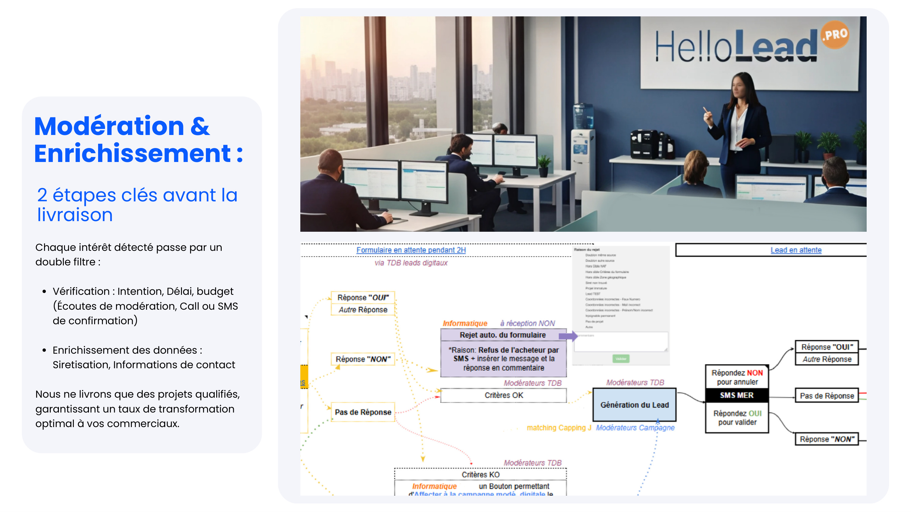

Slide 9


